Slide 1
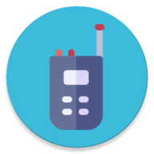
Нажмите- Говорите Команда «Выйти из IT»

Slide 2
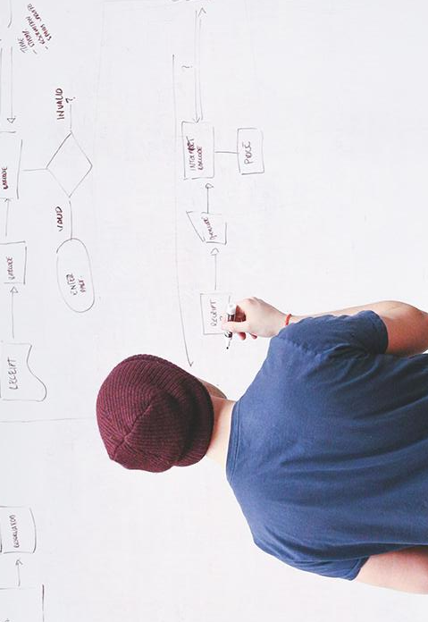
О КОМАНДЕ
Илья Фоменко
мобильный разработчик, капитан команды
Юлия Ульяшева
дизайнер интерфейсов

Slide 3






ТЕХНИЧЕСКОЕ РЕШЕНИЕ
Стек разработки
Android
Kotlin
Firebase
WebRTC
Ktor
WebSocket

Slide 4
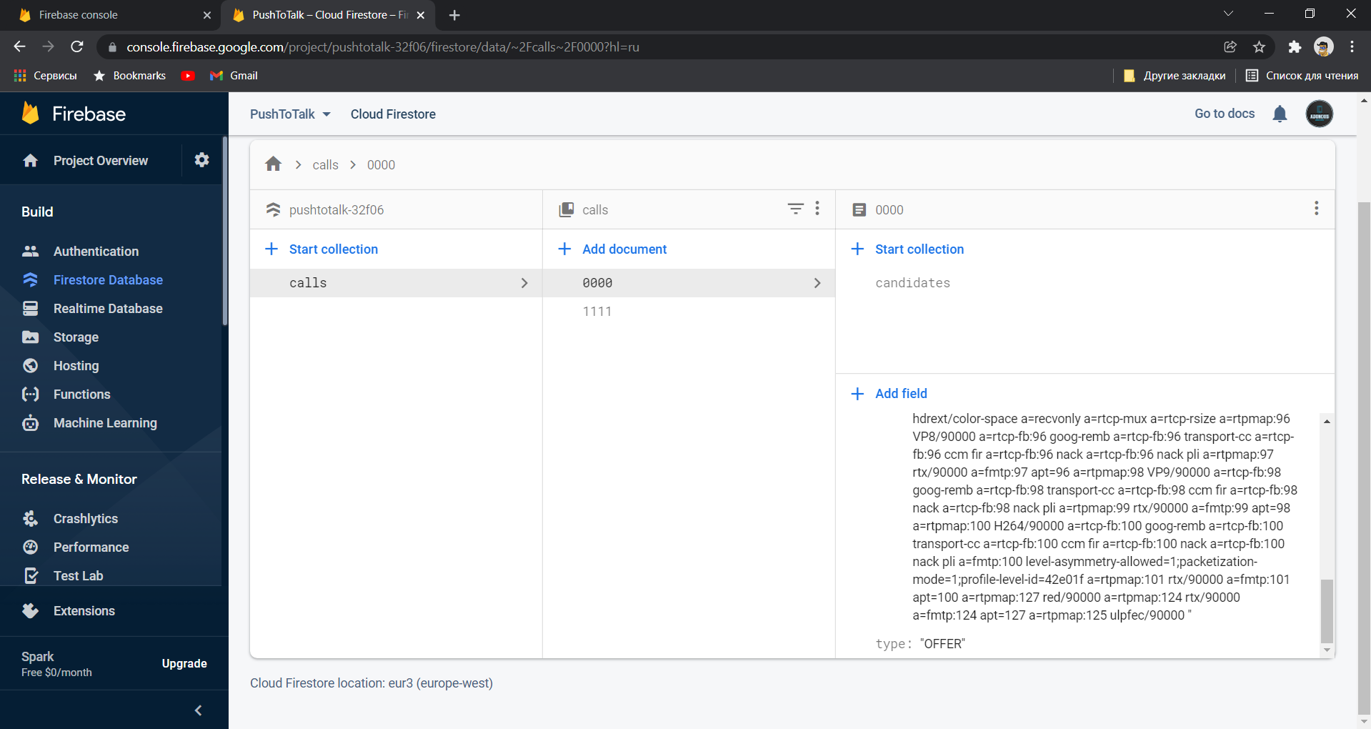
ТЕХНИЧЕСКОЕ РЕШЕНИЕ
Серверная часть на Cloud Firestore

Slide 5
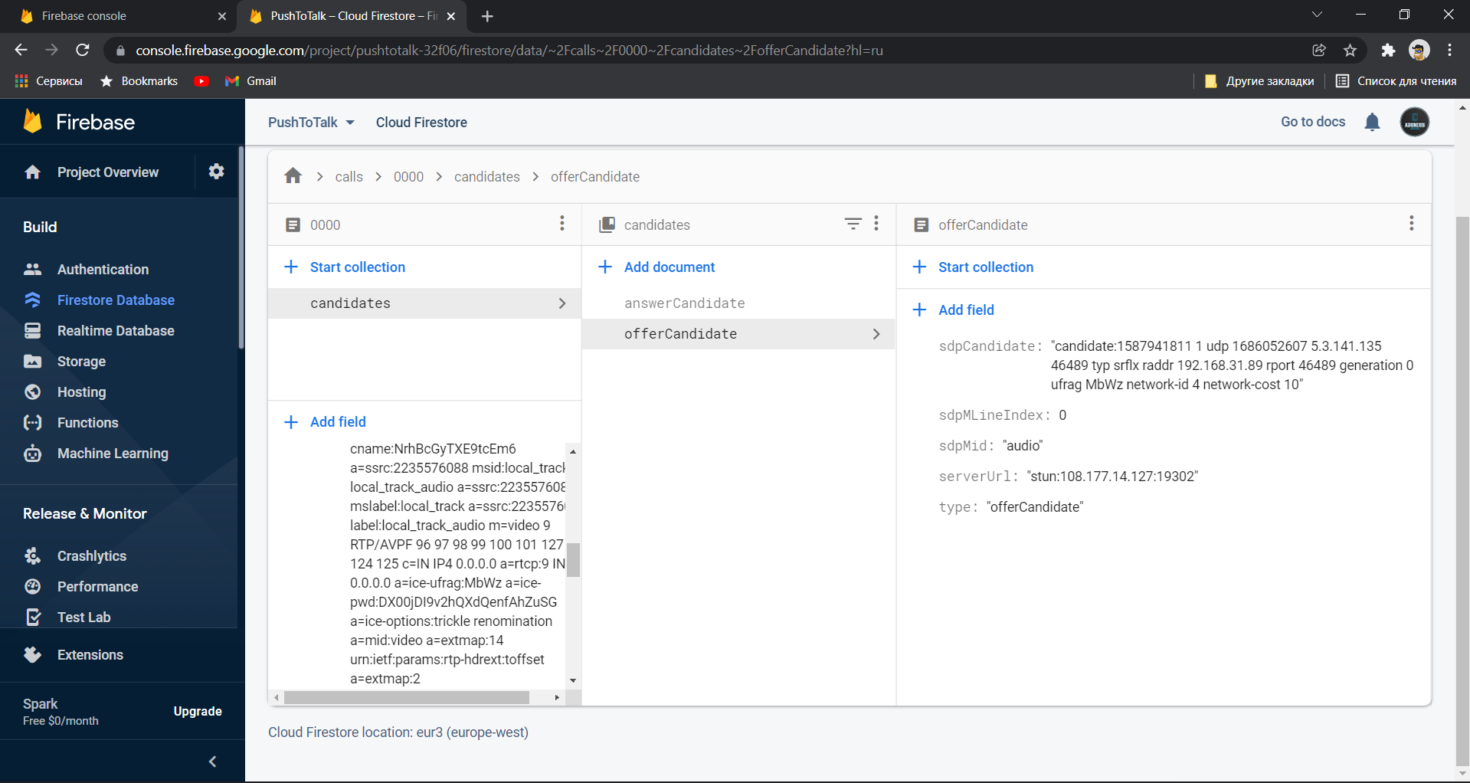
ТЕХНИЧЕСКОЕ РЕШЕНИЕ
Серверная часть на Cloud Firestore

Slide 6
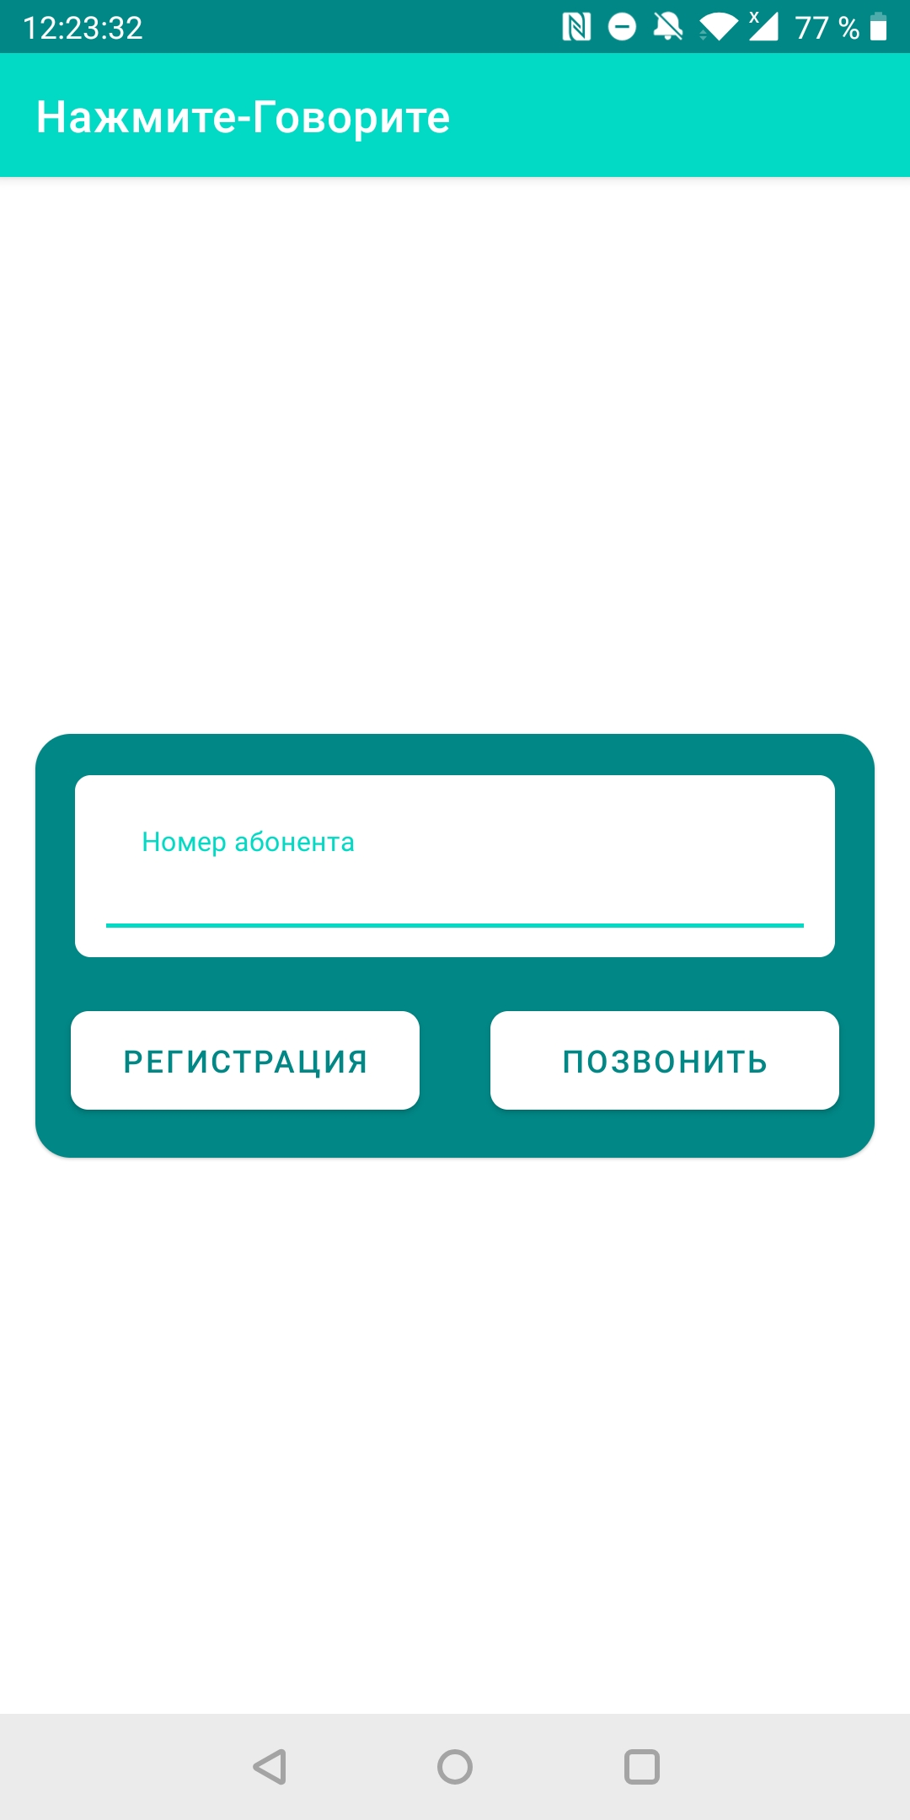
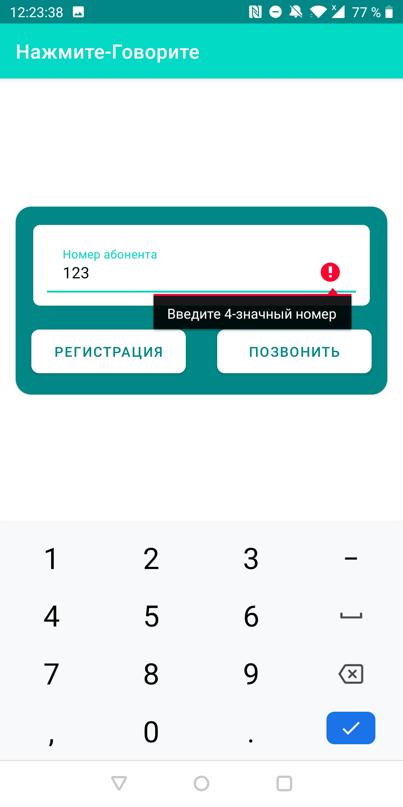
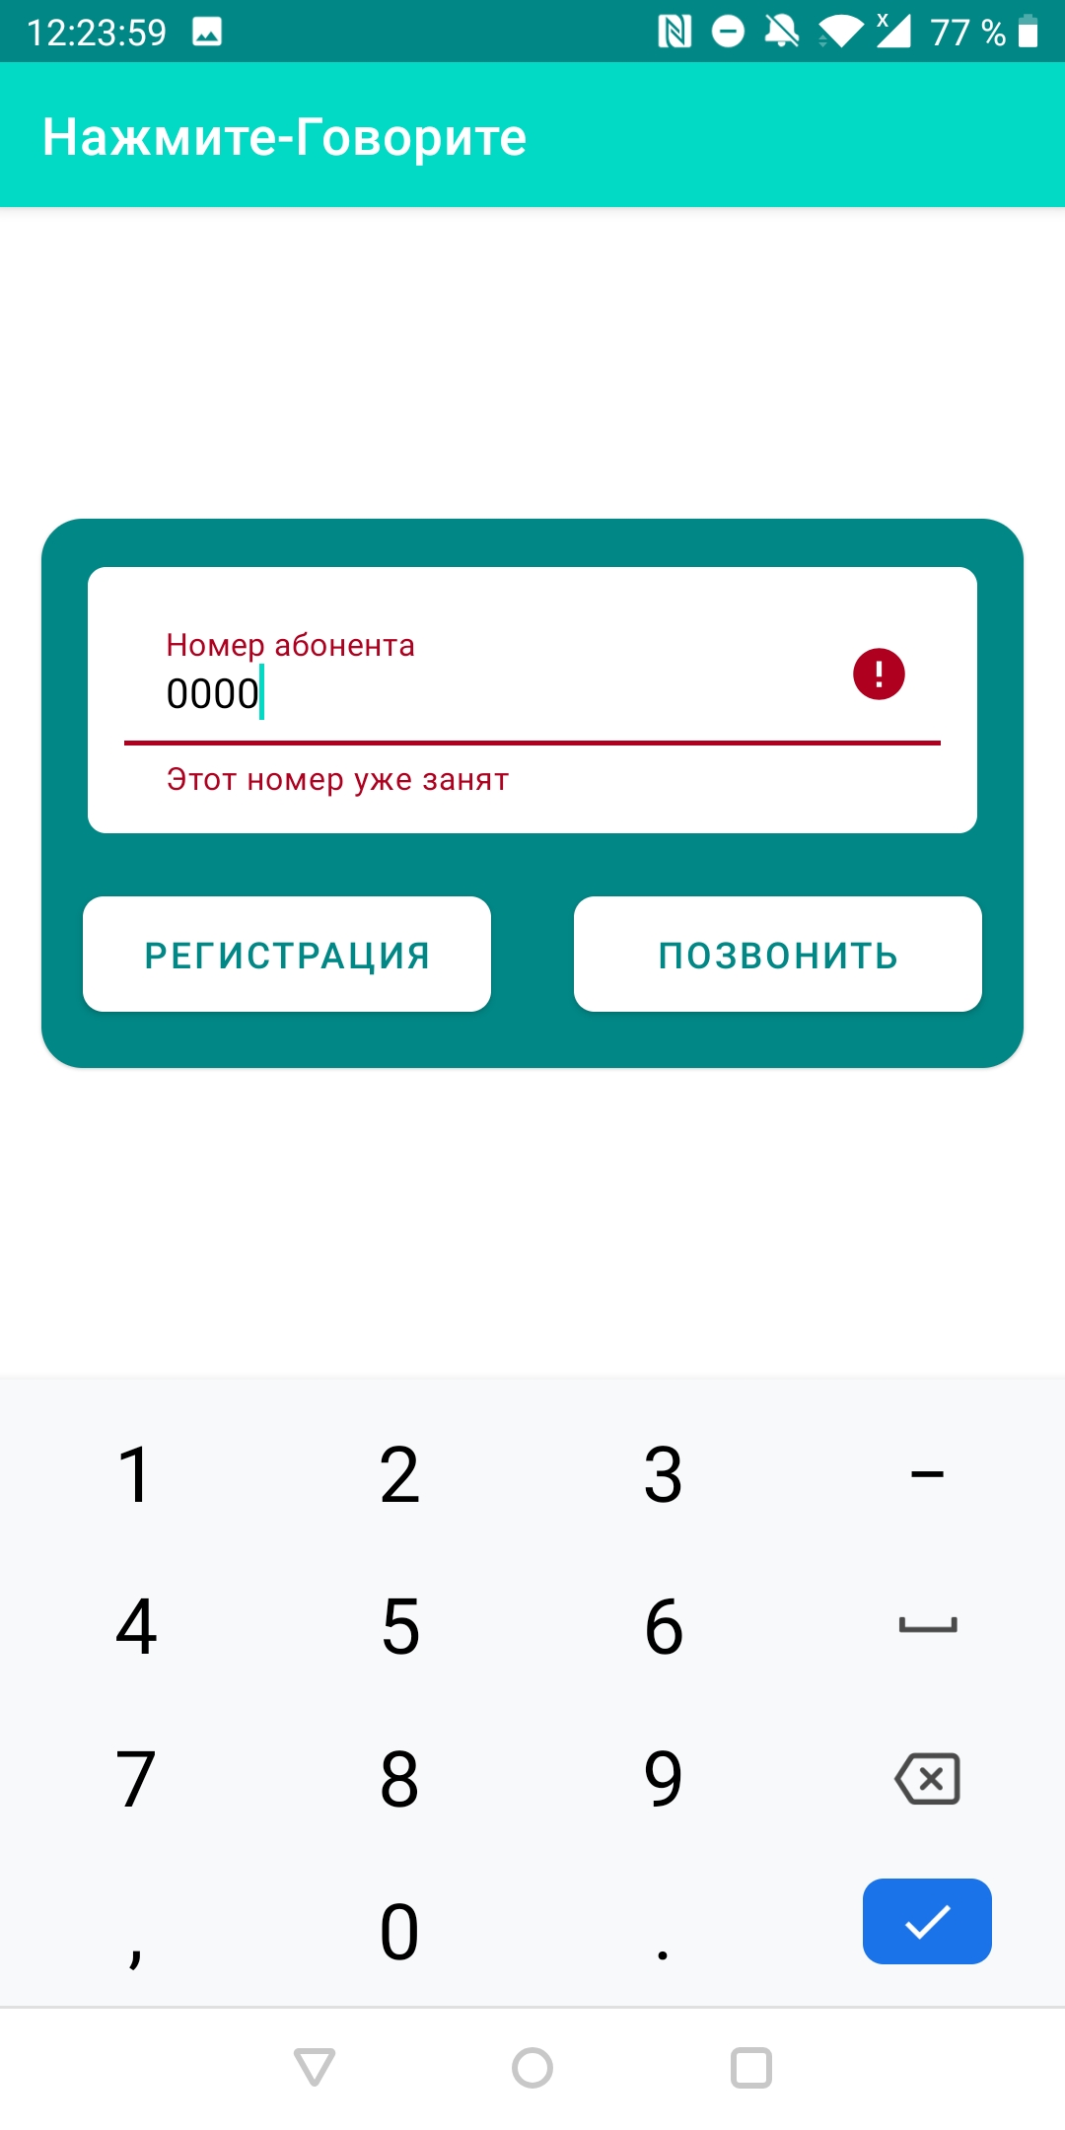
ТЕХНИЧЕСКОЕ РЕШЕНИЕ
Клиентская часть

Slide 7

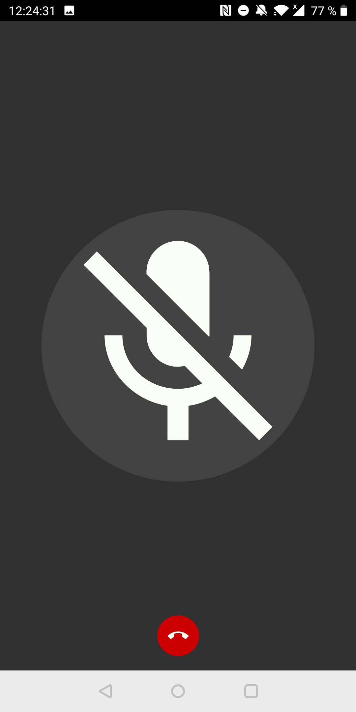
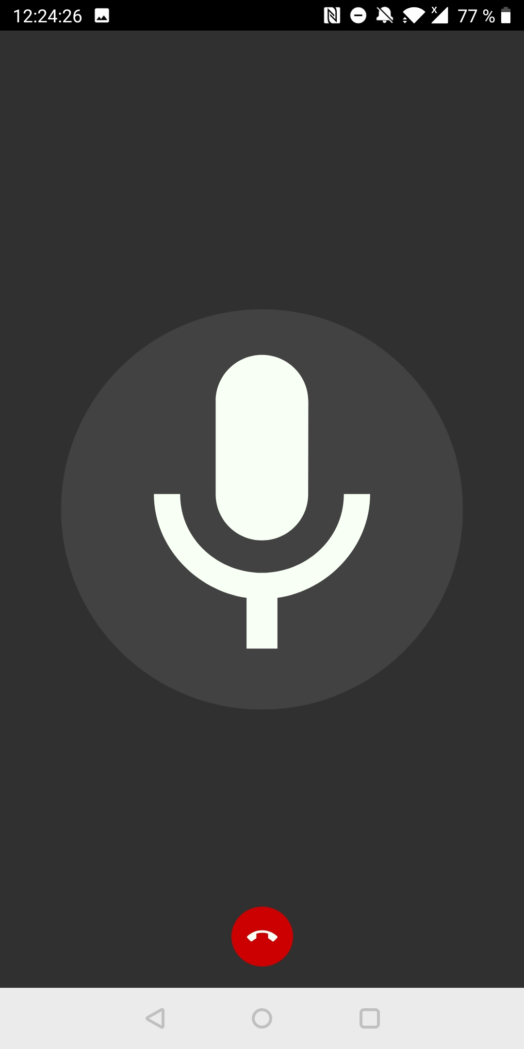
ТЕХНИЧЕСКОЕ РЕШЕНИЕ
Клиентская часть

Slide 8
РАЗРАБОТКА ОБЯЗАТЕЛЬНОГО И ДОПОЛНИТЕЛЬНОГО ФУНКЦИОНАЛА
+ Проверка, доступен ли 4-значный номер для регистрации
+ Регистрация по 4-значному номеру
+ Проверка, доступен ли абонент для звонка
+ Соединение по 4-значному номеру
+ Передача на вызываемое устройство звука со своего микрофона по установленному соединению при удержании кнопки Talk
- Режим “радионяня”
- Расчет и индикация звуковой мощности на стороне абонента

Slide 9
УНИКАЛЬНОСТЬ
Проверка входных данных
Проверка доступности абонента
Отсутствие необходимости содержать физический сигнальный сервер

Slide 10

КОНКУРЕНТНОЕ ПРЕИМУЩЕСТВО
Нативная разработка на языке программирования Kotlin
Облачная NoSQL база данных Cloud Firestore в качестве сигнального сервера
Kotlin
Cloud
Firestore

Slide 11




СЛАБЫЕ МЕСТА
Отсутствие режима «радионяни»
Отсутствие расчета и индикации звуковой мощности на стороне абонента в момент воспроизведения звука
Доступность только на одной платформе (Android)
Отсутствие регистрации с помощью социальных сетей

